Slide 1
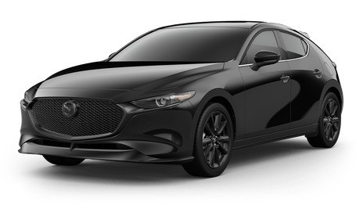

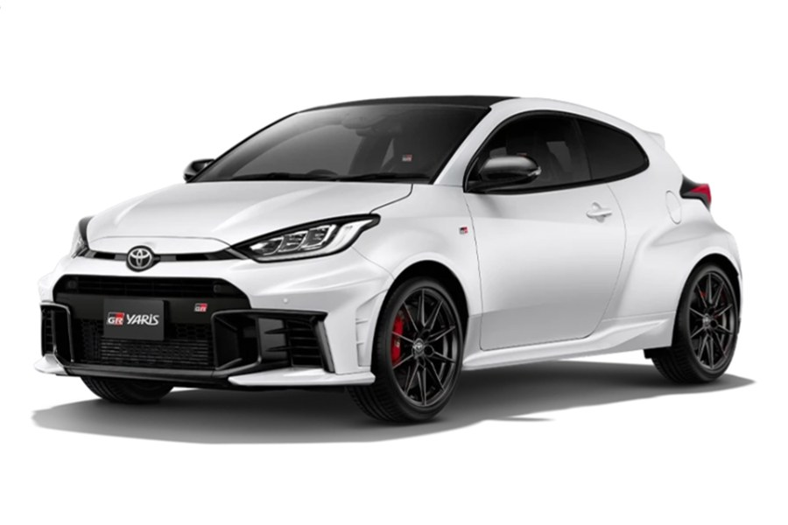
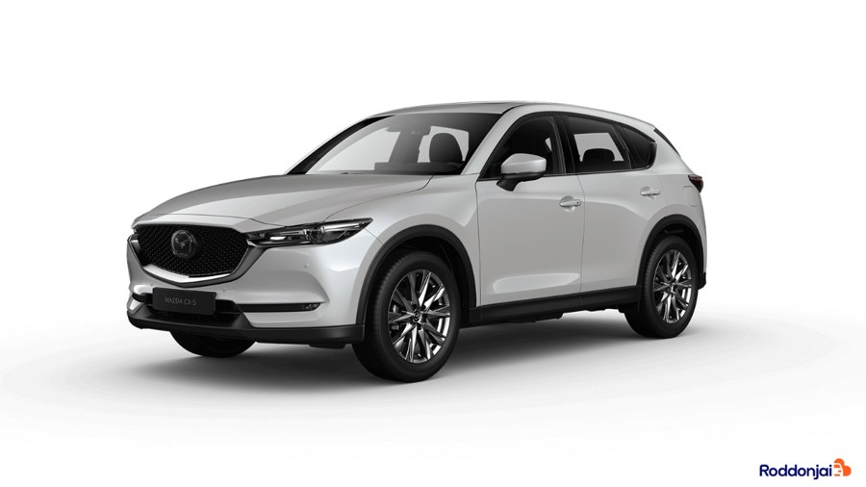
CAR RECOMMENDED
Car recommendation · Neo4j
Find your
next car.
ระบบแนะนำรถยนต์จากคนที่ชอบรถแบบเดียวกับคุณ
Neo4j Aura
Cypher
Python
Streamlit
Notes:
แนะนำหัวข้อ: Car Recommended คือระบบแนะนำรถยนต์ที่เก็บข้อมูลเป็นกราฟใน Neo4j และแสดงผลเป็นเว็บแอปด้วย Streamlit ทุกคำแนะนำมีรูปรถแสดงประกอบ

Slide 2



CONCEPT
แนวคิดของระบบ
ใช้ความชอบของคนที่รสนิยมคล้ายกันมาแนะนำรถ (Collaborative filtering บนกราฟ)
เก็บว่าใครชอบรถรุ่นไหน
Alice
Bob
User –[:LIKES]→ Car
LIKES
LIKES
Toyota Yaris
หาคนที่ชอบรถตรงกับเรา
LIKES
เดินกราฟย้อนกลับจากรถที่เราชอบ
แนะนำ Civic ให้ Alice
แนะนำรถที่คนเหล่านั้นชอบ
แต่เรายังไม่เคยชอบ / ยังไม่เคยลองขับ
Honda Civic
Alice กับ Bob ชอบรถเหมือนกัน และ Bob ชอบ Civic ที่ Alice ยังไม่ได้ชอบ
Notes:
อธิบายแนวคิด: ถ้า Alice และ Bob ชอบรถรุ่นเดียวกัน แสดงว่ารสนิยมคล้ายกัน รถที่ Bob ชอบแต่ Alice ยังไม่ได้ชอบ (Honda Civic) จึงน่าแนะนำให้ Alice เป็นการเดินกราฟแค่ 3 ทอด

Slide 3






TOOLS
เครื่องมือที่ใช้
ทุกส่วนทำงานบนคลาวด์ เปิดใช้งานจากเครื่องไหนก็ได้
Neo4j Aura
Google Colab
Streamlit
Graph Database บนคลาวด์ เก็บ Node และ Relationship
ทดลอง Cypher ทีละขั้นด้วย Python driver
สร้างเว็บแอปด้วย Python ล้วน
model-viewer
GitHub + Streamlit Cloud
Python + pandas
แสดงโมเดลรถ 3D (.glb) หมุนและซูมได้
เก็บโค้ด รูป โมเดล และ deploy อัตโนมัติ
เชื่อม Neo4j ผ่าน neo4j driver และจัดการตาราง

Slide 4
DATA MODEL
โครงสร้างกราฟ (Graph Model)
2 ชนิด Node และ 2 ชนิด Relationship
USER
CAR
10
10
User
{name}
:LIKES
Car
{name, brand,
image, model}
:TEST_DROVE
LIKES
TEST_DROVE
{test_date}
32
10
Constraint: ชื่อ User และชื่อรถห้ามซ้ำ (UNIQUE)
Notes:
รวม 20 Node และ 42 Relationship · TEST_DROVE เก็บวันที่ทดลองขับไว้บนเส้น ซึ่งเป็นจุดเด่นของ Graph Database ที่ความสัมพันธ์มี property ได้

Slide 5
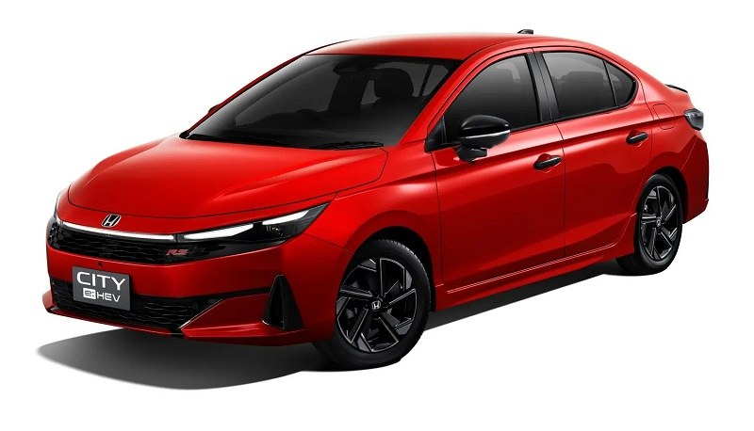
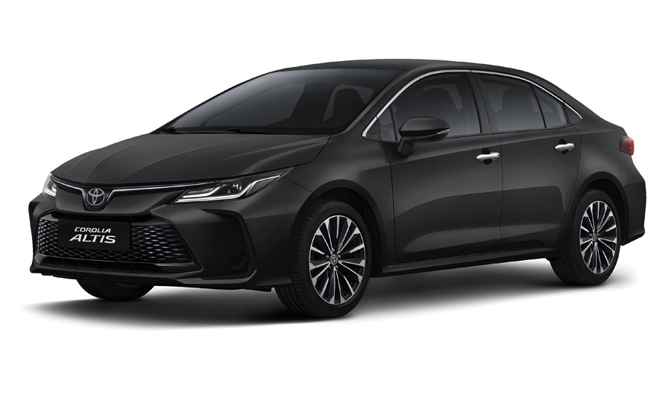
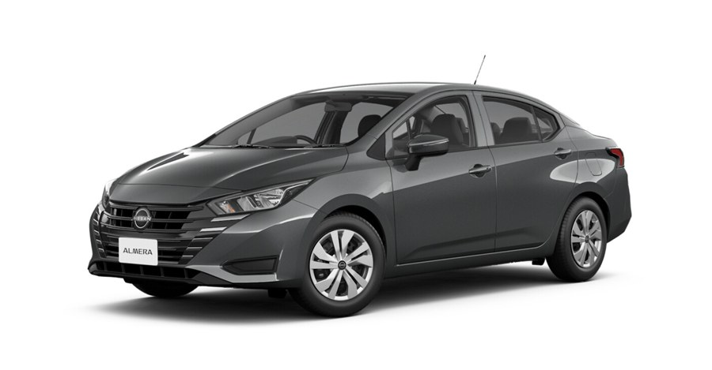
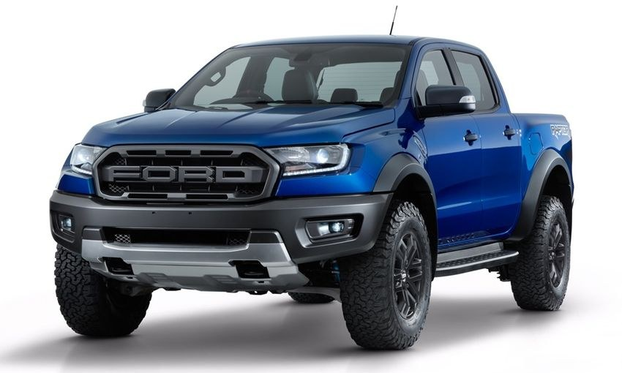
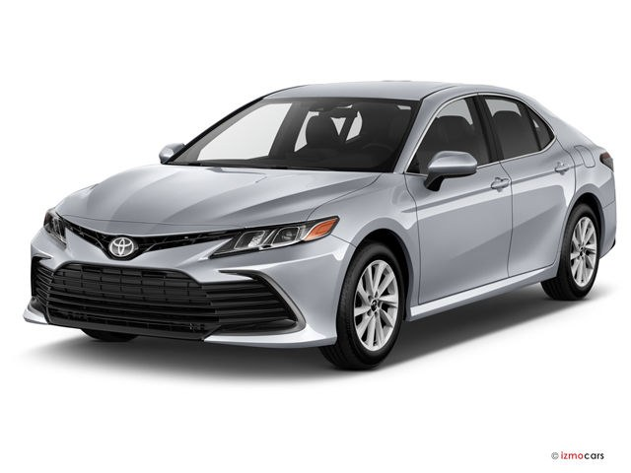
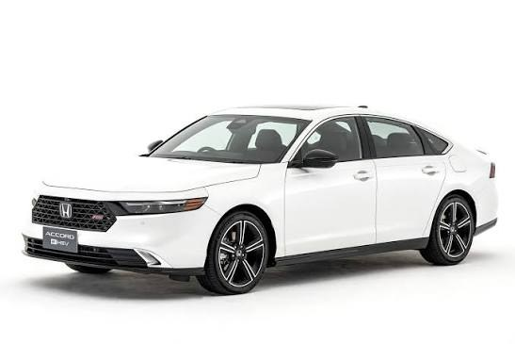

CARS
ข้อมูลรถพร้อมรูปภาพ
รถ 10 รุ่น แต่ละคันเก็บ path ของรูปและโมเดล 3D ไว้ใน Node
Toyota Yaris
Honda City
Toyota Corolla
Honda Civic
Mazda 3
Nissan Almera
Ford Ranger
Toyota Camry
Honda Accord
Mazda CX-5
(:Car {name: "Toyota Yaris", brand: "Toyota", image: "images/toyota_yaris.png", model: "models/toyota_yaris.glb"})
Neo4j เก็บแค่ path ส่วนไฟล์รูปและโมเดลอยู่ในโฟลเดอร์ images/ และ models/ บน GitHub
Notes:
ระบบแสดงรูปรถในทุกหน้าที่แนะนำ: ตัวไฟล์อยู่ใน GitHub ส่วน Neo4j เก็บ property image เป็น path เมื่อแอปดึงข้อมูลรถมา ก็เอา path ไปเปิดรูปมาแสดง

Slide 6
RECOMMENDATION QUERY
หัวใจของระบบ: Cypher Query แนะนำรถ
เดินกราฟ 3 ทอดใน query เดียว
MATCH (me:User {name: $name})
-[:LIKES]->(shared:Car)
<-[:LIKES]-(other:User)
-[:LIKES]->(car:Car)
WHERE other <> me
AND NOT EXISTS { (me)-[:LIKES]->(car) }
AND NOT EXISTS { (me)-[:TEST_DROVE]->(car) }
RETURN car.name, car.image,
count(*) AS score
ORDER BY score DESC
1
เริ่มจาก User ที่เลือก
ไปหารถที่เขาชอบ (shared)
2
ย้อนหาคนที่ชอบรถคันเดียวกัน
ได้กลุ่มคนรสนิยมคล้ายกัน (other)
3
ดูรถอื่นที่คนกลุ่มนั้นชอบ
ตัดรถที่ชอบแล้ว / ลองขับแล้วออก
4
score = จำนวนเส้นทาง
ยิ่งหลายทาง ยิ่งน่าแนะนำ · ส่ง image ไปแสดงรูป
Notes:
อธิบาย query ทีละบรรทัด: ถ้าทำใน SQL ต้อง JOIN ตาราง likes กับตัวเองหลายรอบ แต่ใน Cypher เขียนเป็นรูปแบบเส้นทางได้ตรง ๆ และ count(*) นับจำนวนเส้นทางเป็นคะแนน · ในแอปมีอีกโหมดที่เปลี่ยนทอดสุดท้ายเป็น -[:TEST_DROVE]-> เพื่อแนะนำรถที่คนคล้ายกันเคยลองขับ

Slide 7
EXAMPLE
ตัวอย่าง: แนะนำรถให้ Alice
ผลลัพธ์มาพร้อมรูปรถ คะแนน และเหตุผลว่าใครทำให้ได้คะแนน
Alice ชอบ
1
Mazda 3
3
จาก Charlie, David
Toyota Yaris
2
Mazda CX-5
3
จาก Ivy, Jack
Honda City
Honda Accord
1
3
จาก Ivy
4
Nissan Almera
1
Toyota Corolla
จาก David
Honda Civic ได้ 4 คะแนน แต่ไม่ถูกแนะนำ เพราะ Alice ลองขับไปแล้ว (TEST_DROVE)
Notes:
Mazda 3 ได้ 3 คะแนน: Charlie ชอบรถเหมือน Alice 2 รุ่น (2 เส้นทาง) + David 1 รุ่น (1 เส้นทาง) · Mazda CX-5 ได้ 3 จาก Jack 2 + Ivy 1 · ระบบตัด Honda Civic ออกเพราะมีเส้น TEST_DROVE อยู่แล้ว

Slide 8
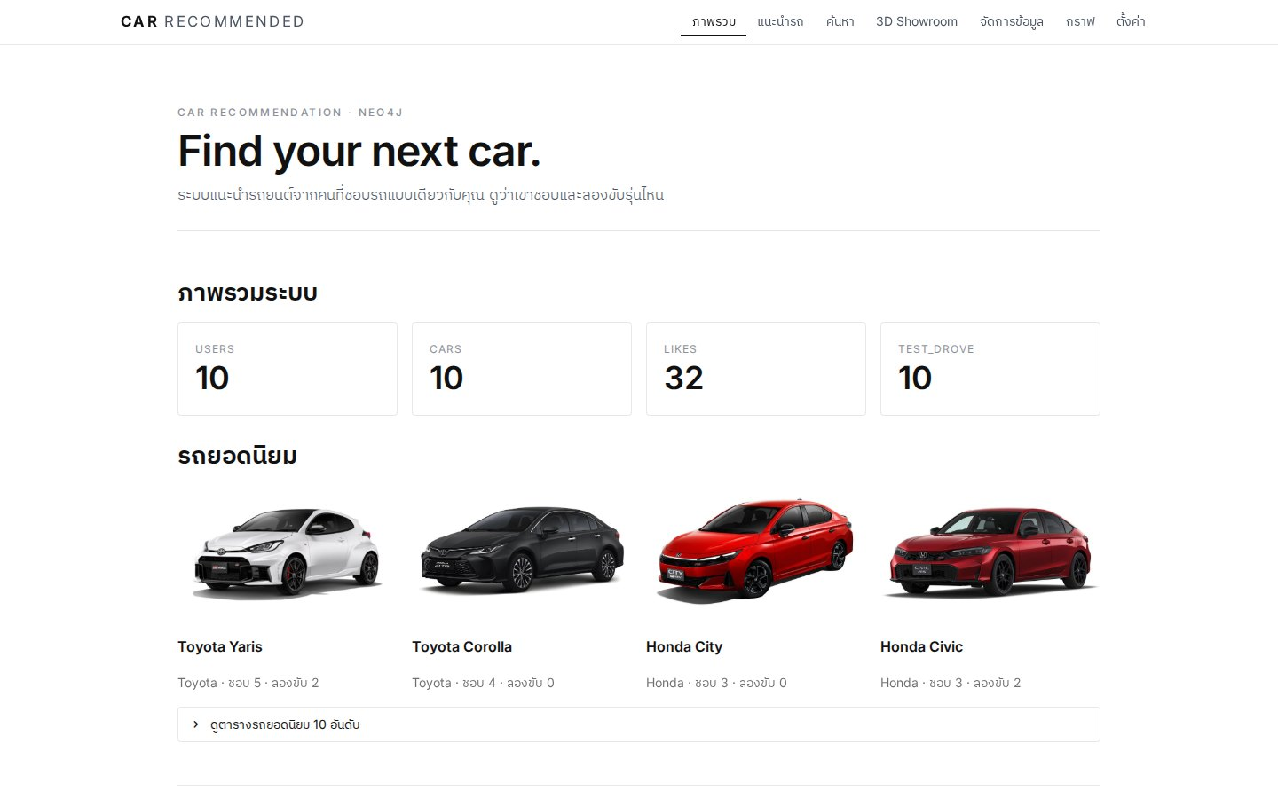
LIVE DEMO
สาธิตการใช้งานระบบ
01
ภาพรวม (Dashboard)
02
แนะนำรถพร้อมรูป
03
ดูรถที่แนะนำแบบ 3D
04
ค้นหารถ
05
3D Showroom
06
เพิ่ม · แก้ไข · ลบข้อมูล
carrecommender-dv7rqrvlfumdkqnrrkmecn.streamlit.app
07
Graph Explorer
Notes:
เปิดเว็บแอปที่ deploy บน Streamlit Cloud แล้วสาธิตตามลำดับ 7 ขั้น (ภาพในสไลด์ถัดไปใช้เป็นแผนสำรองถ้าอินเทอร์เน็ตมีปัญหา)

Slide 9
DEMO 1 / 7
1
ภาพรวมระบบ (Dashboard)
เปิดแอปมาเจอสถิติทั้งหมดและรถยอดนิยมพร้อมรูป
สิ่งที่สาธิต
จำนวน User / Car / LIKES / TEST_DROVE ดึงจาก Neo4j สด ๆ
รถยอดนิยม 4 อันดับแรกพร้อมรูปรถ
เลือก User ดูโปรไฟล์: รถที่ชอบ ประวัติลองขับ และคนที่ชอบรถคล้ายกัน
เมนูด้านบนกดเปลี่ยนหน้าได้ทุกหน้า
ตัวเลขทุกช่องมาจาก Cypher query จริง เพิ่มข้อมูลแล้วจะเปลี่ยนทันที
Notes:
สาธิต: 1) ชี้ตัวเลขสถิติ 2) ชี้รถยอดนิยม 3) เลื่อนลงเลือก Alice ให้เห็นโปรไฟล์ 3 กรอบ (Bob ชอบรถตรงกัน 3 คัน)

Slide 10
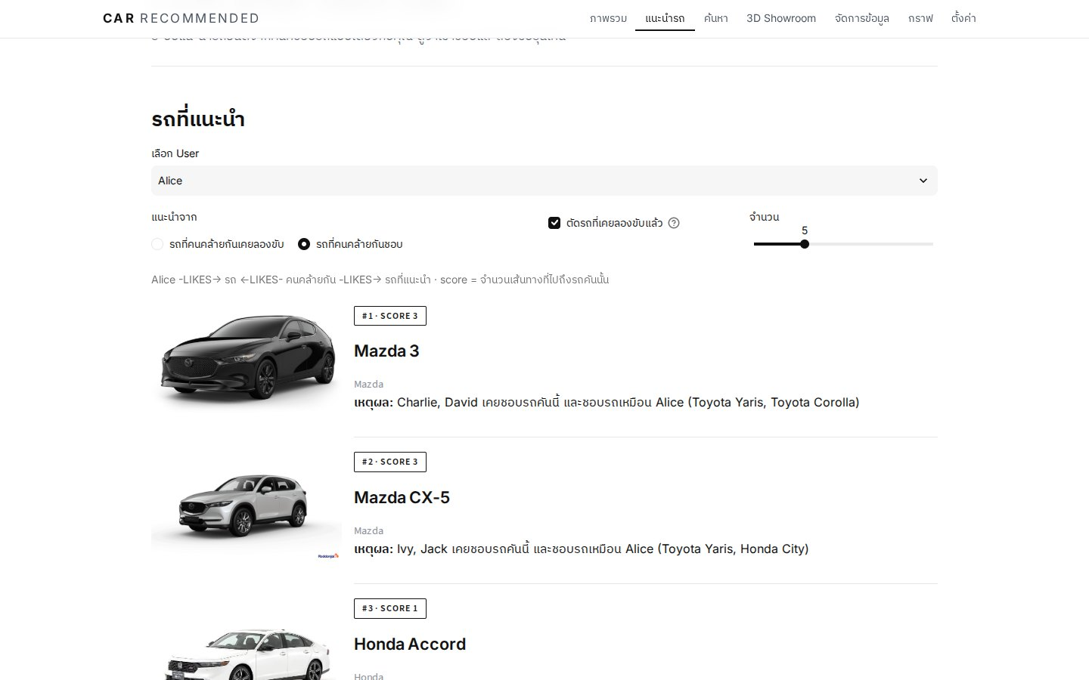
DEMO 2 / 7
2
แนะนำรถพร้อมรูปภาพ
เลือก User แล้วระบบแสดงรถที่แนะนำ พร้อมรูปรถ คะแนน และเหตุผล
สิ่งที่สาธิต
เลือกโหมด: จากรถที่คนคล้ายกันชอบ หรือที่เคยลองขับ
การ์ดแต่ละคันมีรูปรถ อันดับ และ score
บอกเหตุผล เช่น Charlie, David ชอบรถคันนี้
ผลตรงกับตัวอย่าง Alice ในสไลด์ก่อนหน้า
ตรงกับโจทย์: ระบบแนะนำต้องแสดงภาพของสิ่งที่แนะนำ
Notes:
สาธิต: เลือก Alice → โหมด 'รถที่คนคล้ายกันชอบ' → ชี้ว่าการ์ด #1 Mazda 3 มีรูปรถและเหตุผล → สลับเป็นโหมด 'เคยลองขับ' ให้เห็นผลเปลี่ยน

Slide 11
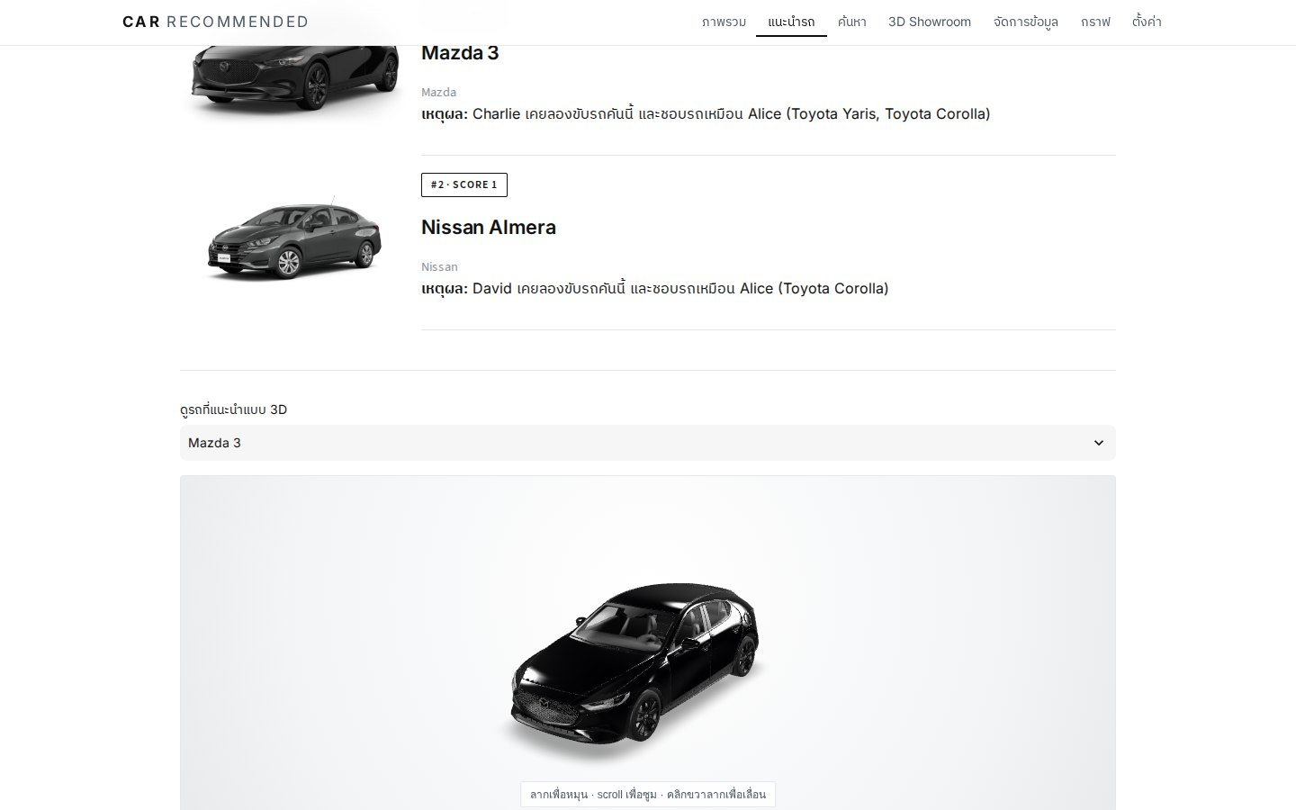
DEMO 3 / 7
3
ดูรถที่แนะนำแบบ 3D
เลือกรถจากผลการแนะนำ แล้วดูเป็นโมเดล 3D ได้ในหน้าเดียวกัน
สิ่งที่สาธิต
ลากเพื่อหมุนรอบรถ · scroll เพื่อซูม
โมเดลหมุนเองช้า ๆ เหมือนแท่นโชว์รถ
ถ้ารถคันไหนยังไม่มีโมเดล จะแสดงรูปแทน
โมเดลในภาพเป็นตัวอย่าง เปลี่ยนเป็นโมเดลจริง (.glb) ได้
Notes:
สาธิต: เลื่อนลงใต้รายการแนะนำ → เลือก Mazda 3 → ลากหมุนโมเดลให้ดู

Slide 12
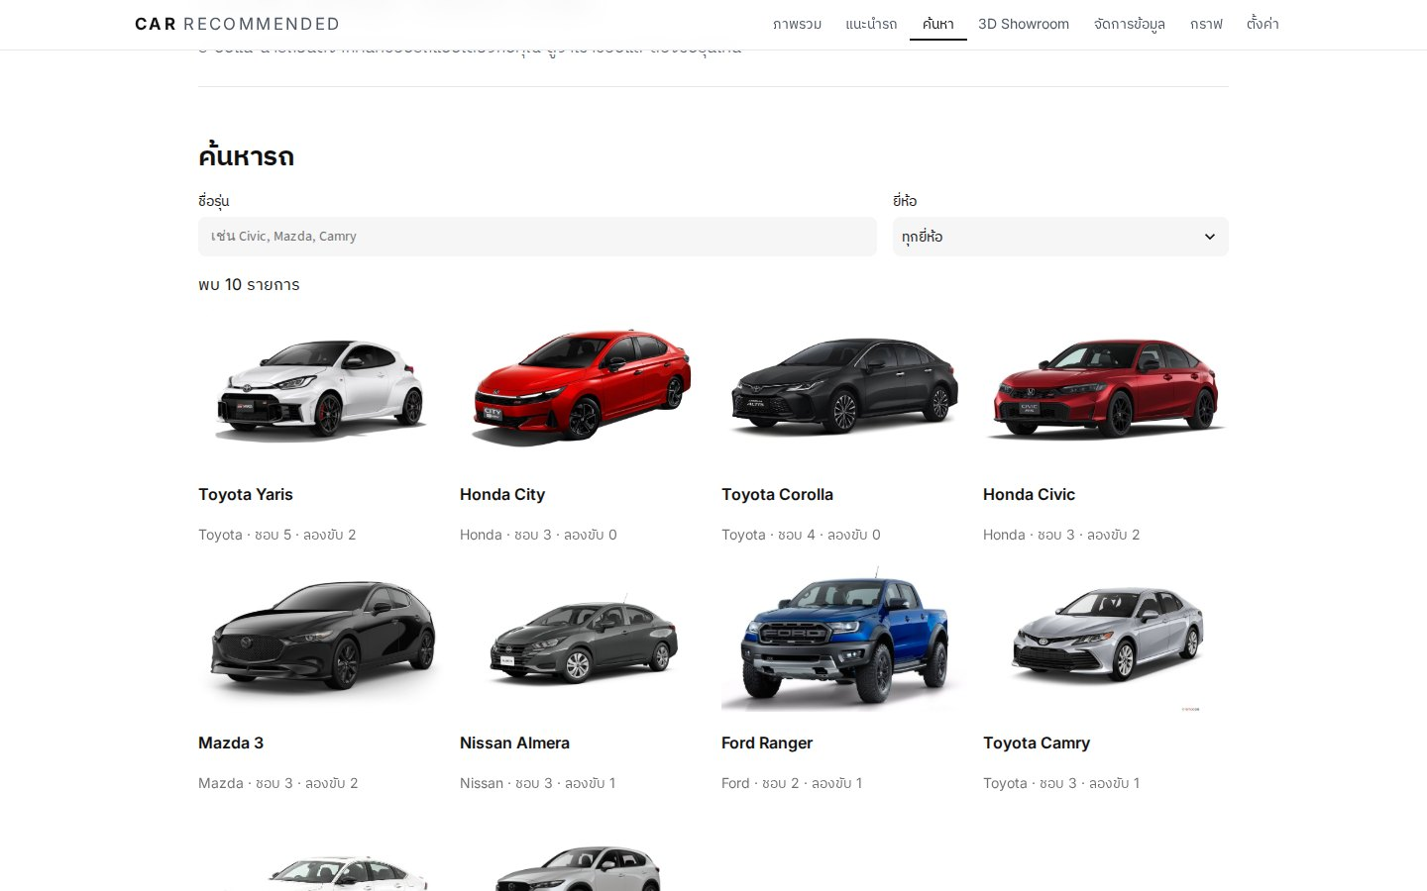
DEMO 4 / 7
4
ค้นหารถ
ค้นจากชื่อรุ่นหรือกรองตามยี่ห้อ แสดงเป็นแกลเลอรีรูปขนาดเท่ากัน
สิ่งที่สาธิต
พิมพ์ชื่อรุ่น เช่น Civic, Mazda
กรองตามยี่ห้อ Toyota / Honda / Mazda ...
ใต้รูปบอกจำนวนคนชอบและคนลองขับ
เปิดดูแบบตารางพร้อมรายชื่อคนที่ชอบได้
Notes:
สาธิต: พิมพ์ 'Mazda' → เลือกยี่ห้อ Toyota → ชี้ว่ารูปทุกใบอยู่ในกรอบขนาดเท่ากัน

Slide 13
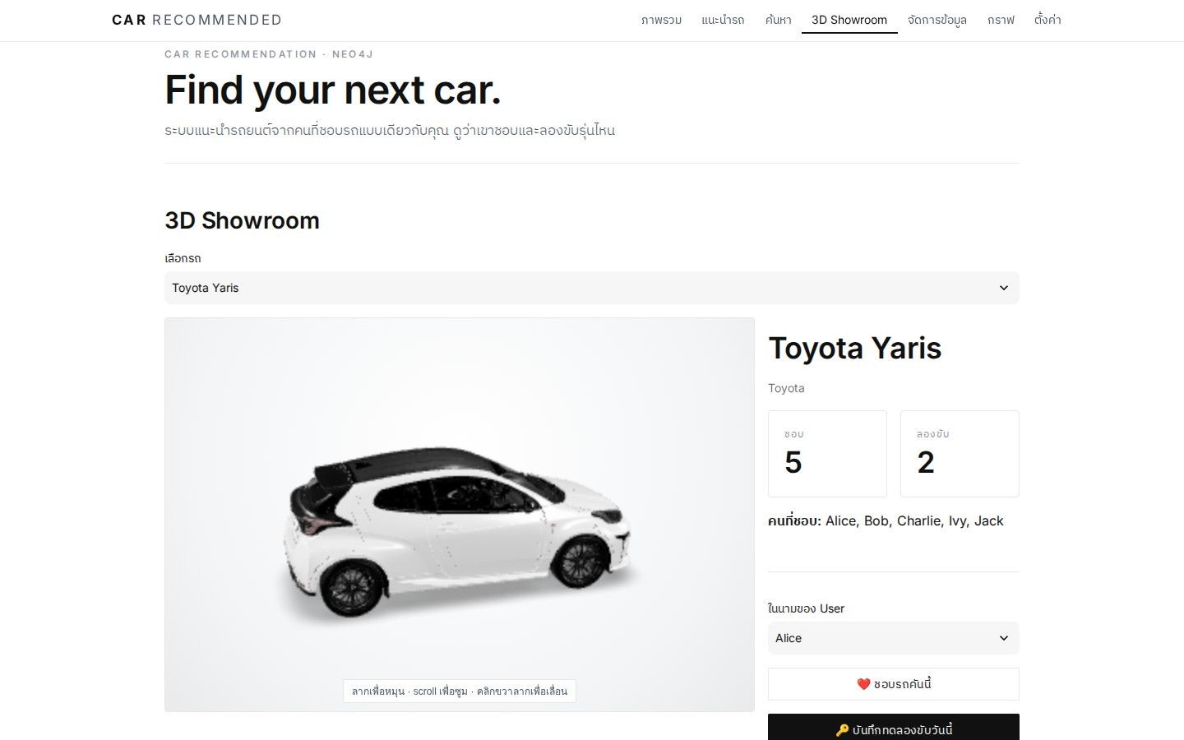
DEMO 5 / 7
5
3D Showroom
ดูรถเป็นโมเดล 3D และกดชอบหรือบันทึกลองขับได้ทันที
สิ่งที่สาธิต
หมุน ซูม เลื่อนโมเดลได้อิสระ
แสดงจำนวนคนชอบ / ลองขับ และรายชื่อคนที่ชอบ
กด “ชอบรถคันนี้” → สร้างเส้น LIKES
กด “บันทึกทดลองขับวันนี้” → สร้าง TEST_DROVE พร้อมวันที่
กดแล้วกลับไปหน้าแนะนำรถ จะเห็นผลเปลี่ยนตามข้อมูลใหม่
Notes:
สาธิต: เลือกรถ → หมุนโมเดล → เลือก User แล้วกดชอบ → กลับไปหน้าแนะนำรถให้เห็นว่าผลเปลี่ยน

Slide 14
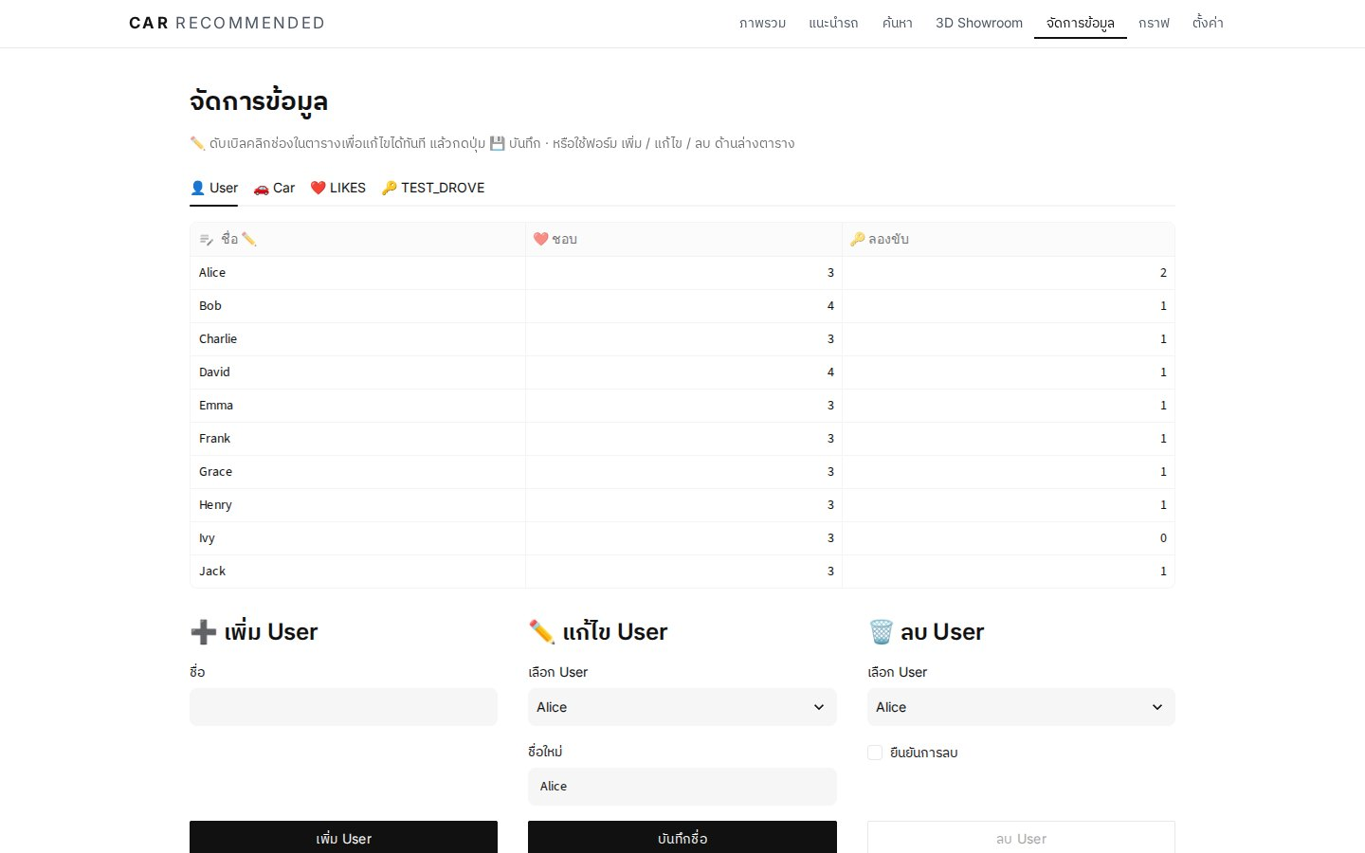
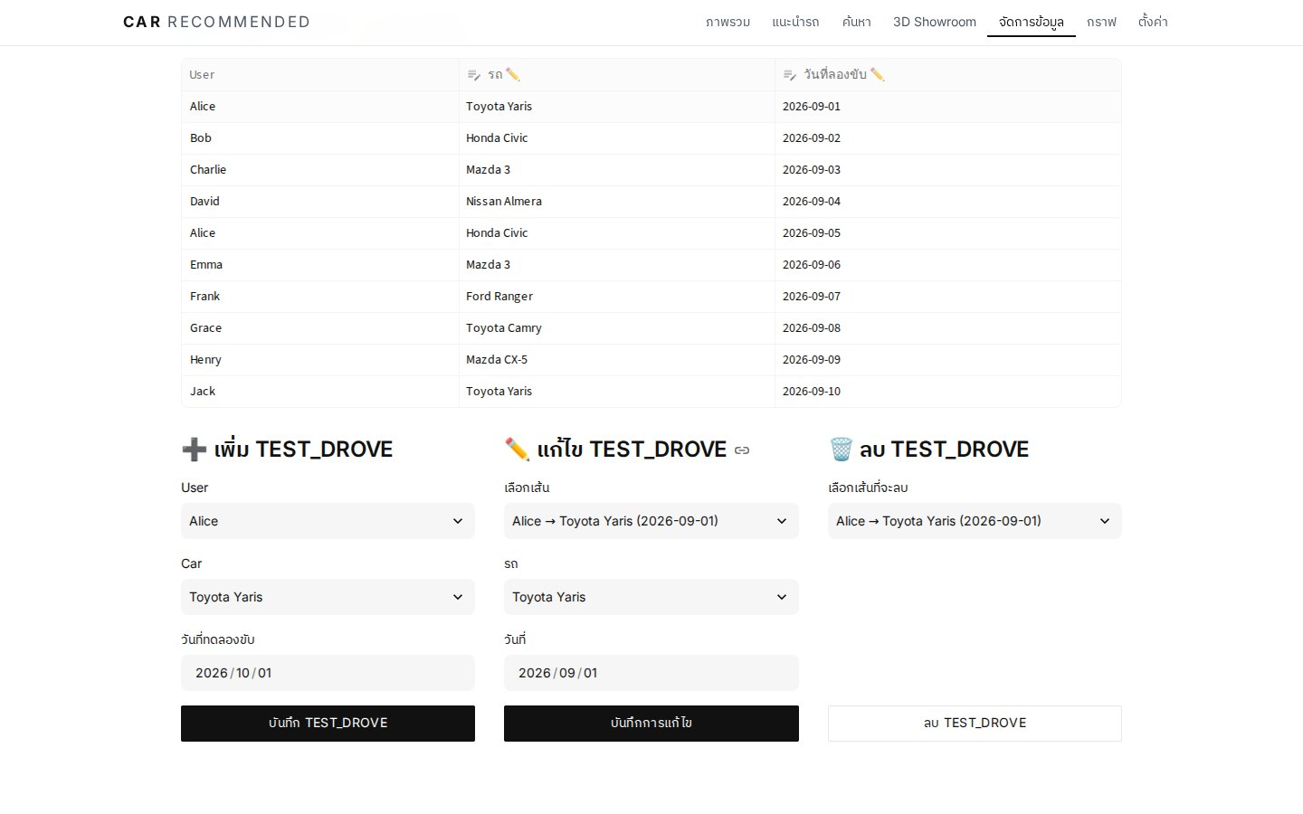


DEMO 6 / 7
6
เพิ่ม · แก้ไข · ลบข้อมูล
จัดการ User, Car, LIKES และ TEST_DROVE ได้ครบจากหน้าเว็บ ข้อมูลเขียนลง Neo4j ทันที
แก้ในตารางได้ทันที
ฟอร์ม เพิ่ม / แก้ไข / ลบ
ดับเบิลคลิกช่องที่มีรูปดินสอ แล้วกดบันทึก แก้หลายรายการพร้อมกันได้
ปุ่มอยู่แถวเดียวกัน · ลบต้องติ๊กยืนยัน · ชื่อซ้ำระบบไม่ยอม
Notes:
สาธิต: 1) เพิ่ม User ใหม่ 2) ดับเบิลคลิกแก้ชื่อในตารางแล้วกดบันทึก 3) แท็บ Car อัปโหลดรูป/โมเดล 4) แท็บ TEST_DROVE แก้วันที่ 5) ลบโดยติ๊กยืนยัน

Slide 15
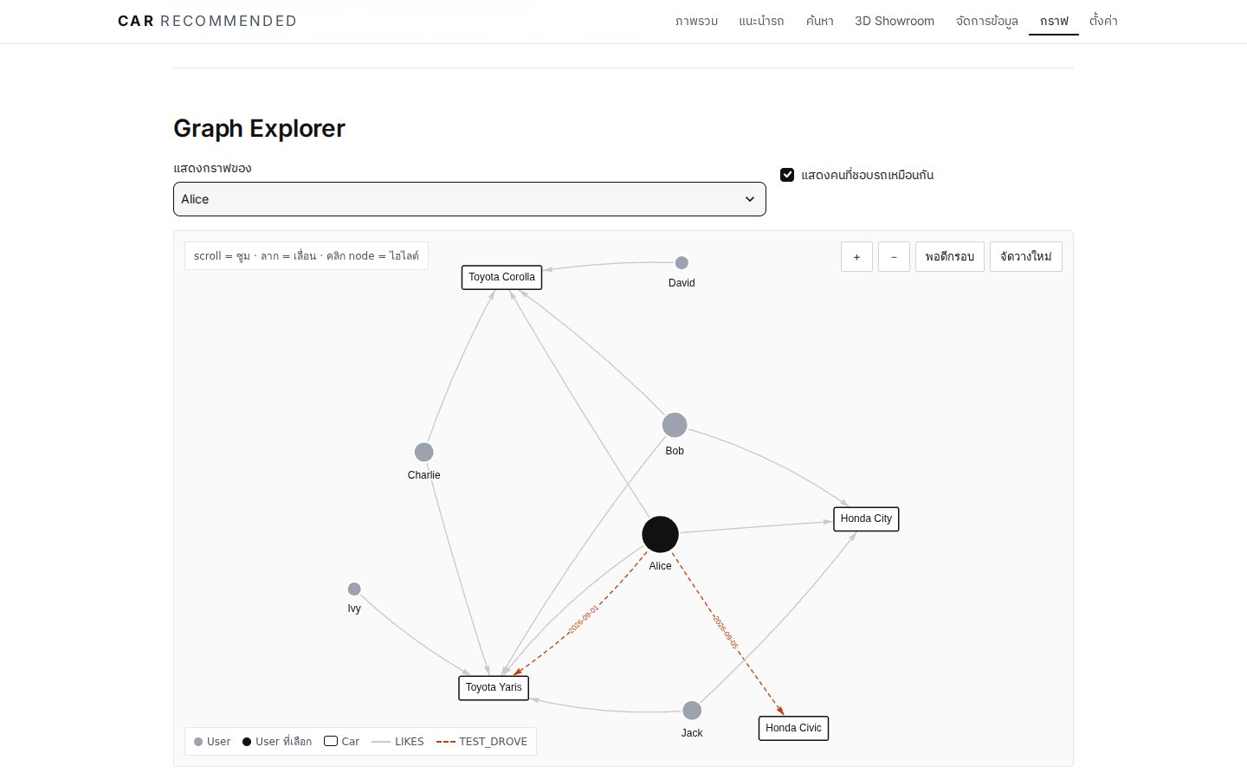
DEMO 7 / 7
7
Graph Explorer
ดูความสัมพันธ์เป็นกราฟโต้ตอบได้ในกรอบเดียว
สิ่งที่สาธิต
scroll เพื่อซูม · ลากเพื่อเลื่อน
คลิก node เพื่อไฮไลต์เฉพาะสิ่งที่เชื่อมกัน
เส้นทึบ = LIKES · เส้นประสีส้ม = TEST_DROVE พร้อมวันที่
เลือก Alice เห็นคนที่ชอบรถเหมือนกันทั้งหมด
เส้นทางในภาพคือเส้นทางเดียวกับที่ query ใช้คำนวณคะแนน
Notes:
สาธิต: เริ่มจาก (ทั้งหมด) → เลือก Alice → คลิก node Alice ให้ไฮไลต์ → อธิบายว่าเส้นทาง Alice → รถ ← คนอื่น คือที่มาของคะแนน

Slide 16

ARCHITECTURE
สถาปัตยกรรมและการ Deploy
แก้โค้ดแล้ว push ขึ้น GitHub → Streamlit Cloud อัปเดตแอปให้อัตโนมัติ
GitHub
Streamlit Cloud
Neo4j Aura
app.py · neo4j_service.py
images/ รูปรถ
models/ โมเดล 3D
รันเว็บแอป Python
เก็บรหัสผ่านใน Secrets
URL สาธารณะ
User · Car
LIKES · TEST_DROVE
Cypher query
neo4j+s://
ผู้ใช้เปิดผ่านเบราว์เซอร์ได้จากทุกเครื่อง ส่วนโมเดลรถ 3D เรนเดอร์บนเครื่องผู้ใช้ด้วย WebGL (model-viewer)

Slide 17

SUMMARY
สรุป
Graph Database ทำให้ระบบแนะนำเข้าใจง่าย อธิบายเหตุผลได้ และต่อยอดได้
สิ่งที่ทำได้
จุดเด่นของ Graph
แนวทางต่อยอด
ระบบแนะนำรถจากกราฟความชอบ
แสดงรูปรถในทุกผลลัพธ์
เพิ่ม แก้ไข ลบข้อมูลผ่านเว็บ
3D Showroom และกราฟโต้ตอบได้
query แนะนำเขียนสั้นใน Cypher เดียว
บอกได้ว่าแนะนำเพราะใคร
ความสัมพันธ์เก็บข้อมูลได้ (วันที่)
เพิ่ม Node/เส้นชนิดใหม่ได้ง่าย
เพิ่ม RATED ให้คะแนน 1–5
แนะนำตามงบประมาณ / ประเภทรถ
ระบบ login ให้ผู้ใช้แต่ละคน
ใช้ Graph Data Science หาคนคล้ายกัน

